Slide 1
键盘的“分时复用”

Slide 2
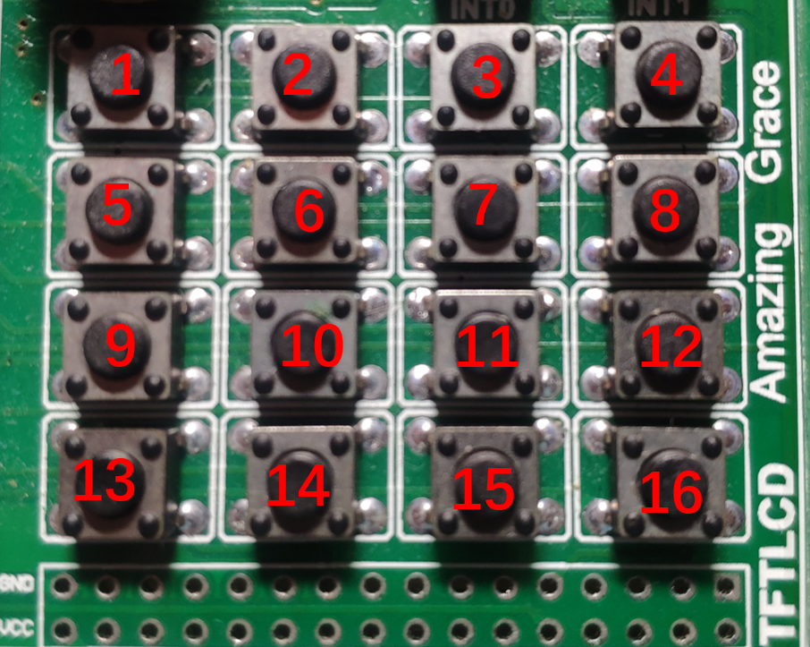
键盘功能总表

Slide 3
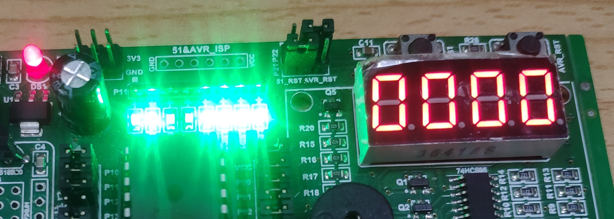
上电复位后的键盘功能表

Slide 4
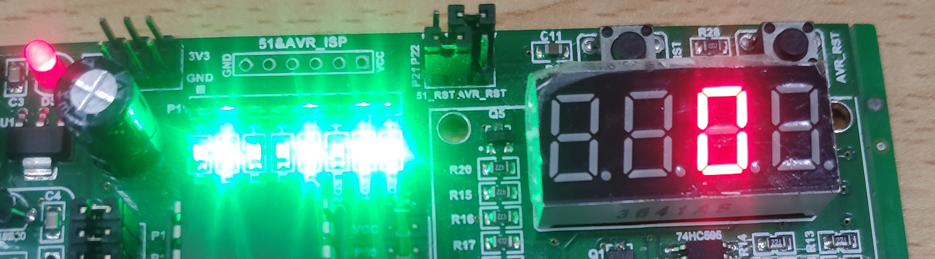
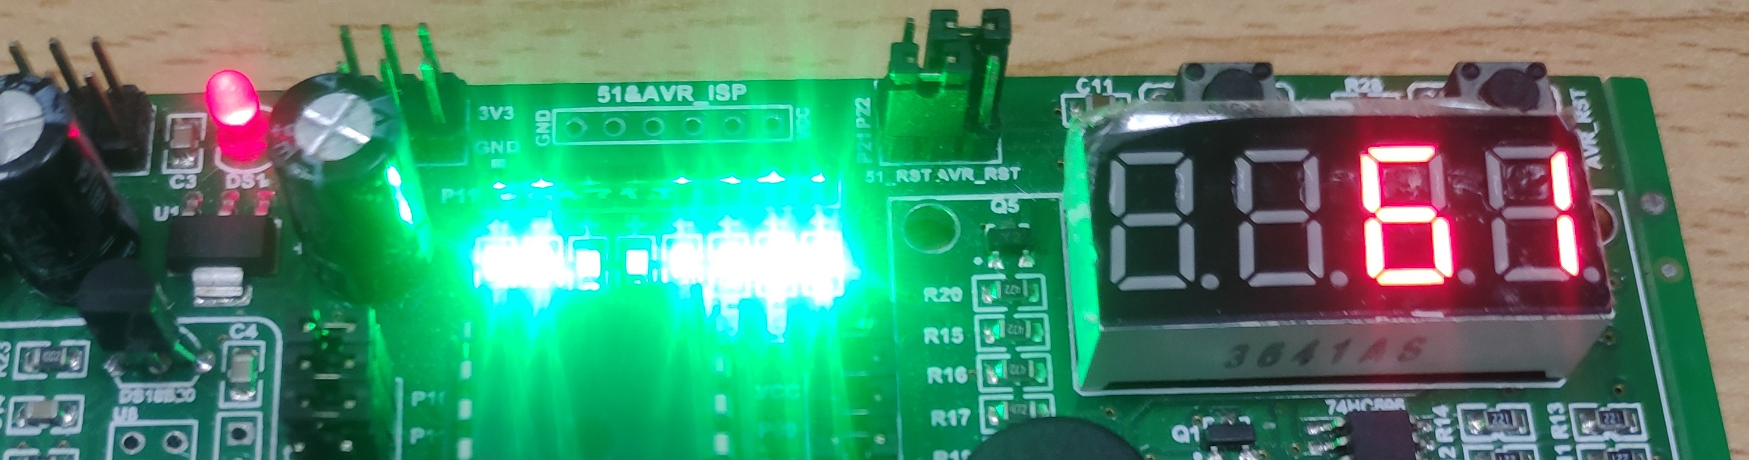
自定义倒计时情况下的键盘功能表

Slide 5
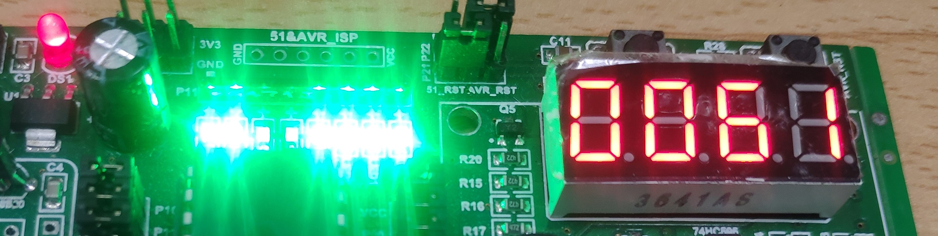
倒计时设置完成后键盘功能表

Slide 6
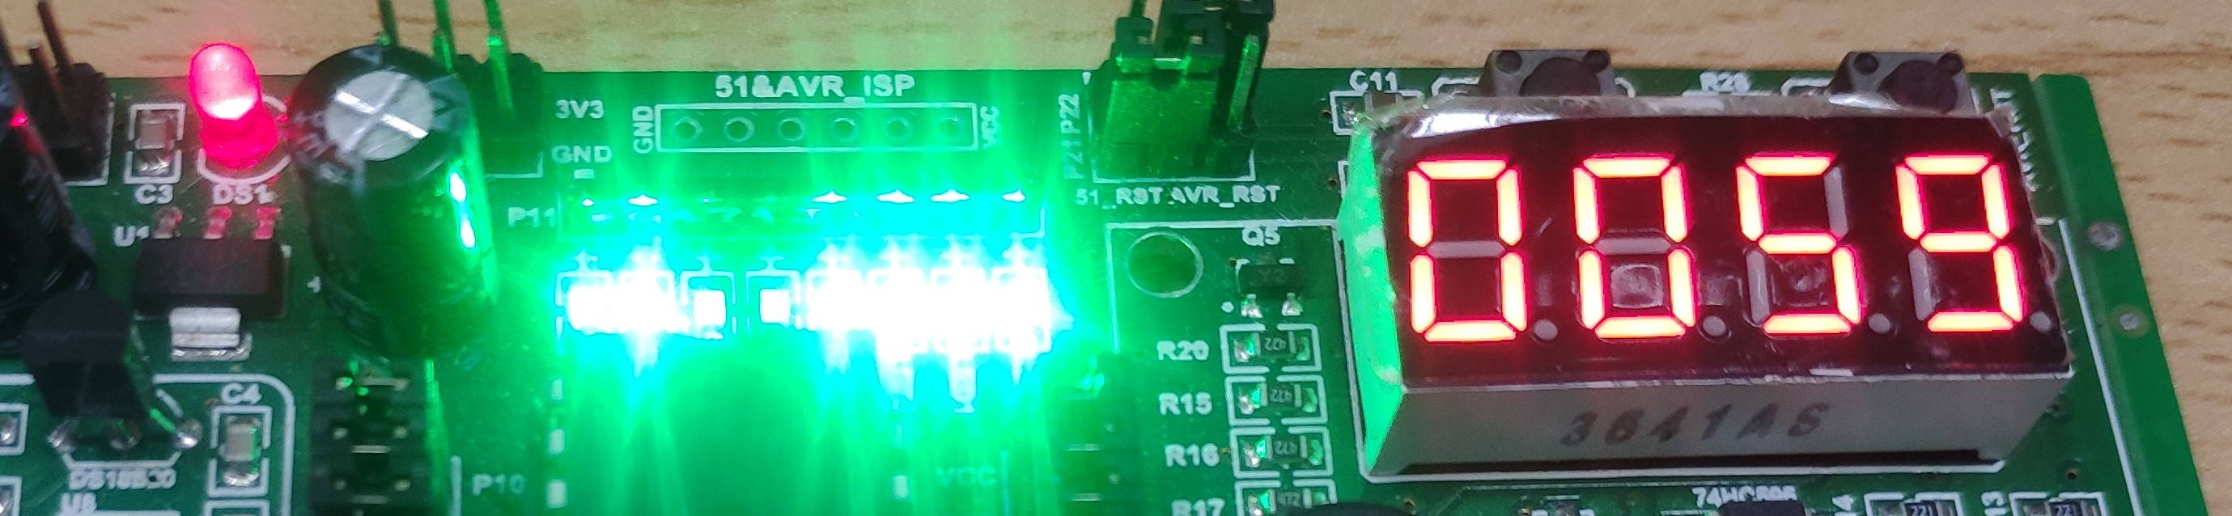
计时期间的键盘功能表

Slide 7
各模块及子程序流程图

Slide 8
数码管显示

Slide 9
键盘识别

Slide 10
定时器计时

Slide 11
自定义倒计时

Slide 12
计分加减

Slide 13
获胜提示

Slide 14
计分加减

Slide 15
0减1提示

Slide 16
总流程图

